Slide 1
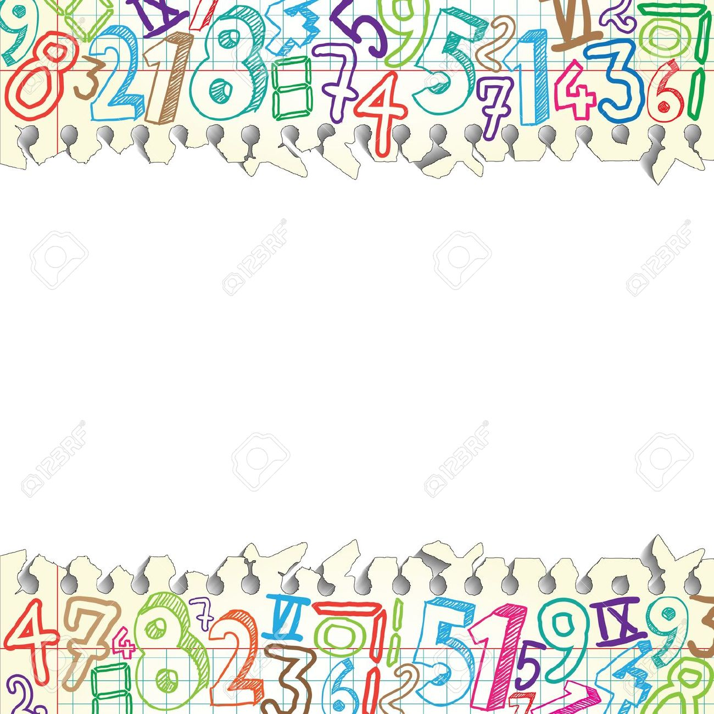
«Математика для дошкольников»
1
3
5
7
9
2
4
6
8

Slide 2
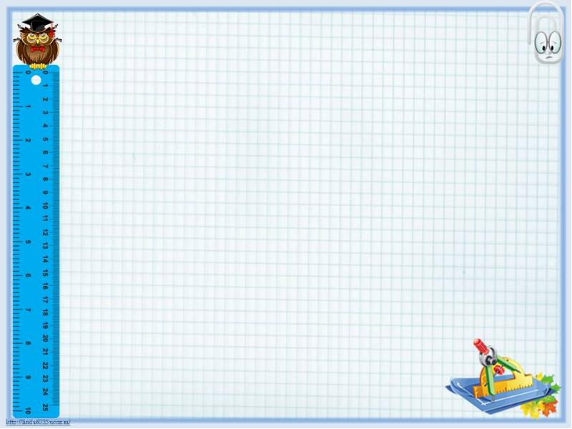
Как знакомить ребенка с математикой?
Обучение математике в игровой форме развивает и формирует познавательный интерес ребенка. Лучше всего сформировать интерес к этой науке еще до преподавания ее в школе. В этом помогут интересные и увлекательные задания и упражнения по математике для дошкольников. Развивающие задания могут воспитать в ребенке ряд полезных качеств: упорство, способность к целеполаганию и планированию, следованию правилам, умению анализировать, взвешивать полученный результат, приводить доводы. Поиск путей решения нестандартных задач способствует стимулированию творческой и исследовательской активности.

Slide 3
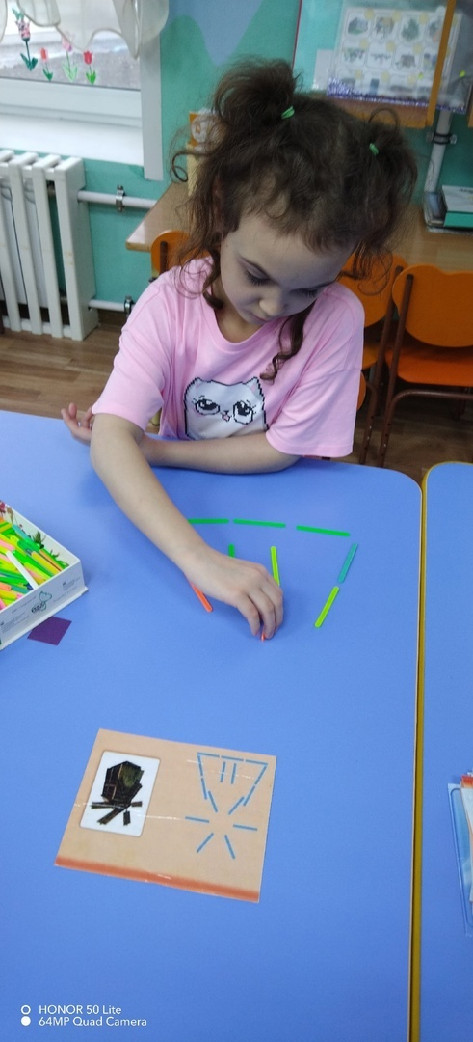
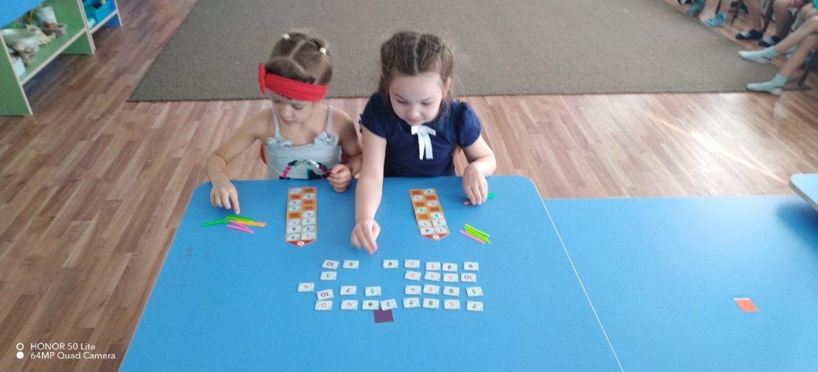
Математические задачи на смекалку.
Головоломки рекомендуют предлагать детям старшего дошкольного возраста. Самыми распространенными являются геометрические задачи со счетными палочками.

Slide 4
Загадки, шуточные задачи, занимательные вопросы. Загадки, шуточные задачи и занимательные вопросы встречаются детьми с необыкновенным энтузиазмом. Они способны активизировать умственную деятельность ребенка, выработать навыки замечать главные и существенные свойства, отделяя их от второстепенных.
Задания, относящиеся к этой категории, отлично подходят для использования в начале занятия, чтобы подготовить чадо к интеллектуальной работе, провести умственную гимнастику. Шуточные задачи способны создавать благоприятный эмоциональный фон, поднимать настроение. В качестве отдыха и переключения внимания задания можно использовать в середине занятия.
Математические загадки – это замысловатые вопросы или описания какого-то предмета, явления, которые ребенок должен отгадать. Поскольку загадки математические, то в них обязательно будут фигурировать цифры, надо будет производить вычислительные действия. Шуточные задачи представляют собой игровые задания с математическим смыслом, для решения которых необходимо использовать смекалку и находчивость, а в некоторых случаях обладать чувством юмора. По ним рекомендуют заниматься со старшего дошкольного возраста. Содержание задач необычное, так как наряду с главными признаками они включают второстепенные. Получается, что поиски ответа как бы замаскированы другими условиями.

Slide 5
Примеры шуточных задач.
2 автомобиля проехали 5 км. Сколько км проехал каждый автомобиль?
аист стоит на одной ноге, то он весит 4 кг. Сколько будет весить аист, когда он стоит на 2 ногах?
Что тяжелее: 1 кг бетона или 1 кг ваты? Занимательные вопросы.
Они представляют собой краткие вопросы с побуждением сосчитать что-то.
Сколько ушей у трёх мышей?
Ты, да я, да мы с тобой. Сколько нас?

Slide 6
Дидактические игры.
Дидактические игры математического содержания – наиболее известные и часто применяемые в современной практике дошкольного воспитания. Это «игры, специально предназначенные для реализации целей обучения. Они развивают сенсорные качества ,ориентировки детей в пространстве (на форму, величину, цвет, расположение предметов в пространстве и т.д.), наблюдательность, внимание, память, мышление, счетные умения, речь, представления об окружающем мире». Из всего многообразия занимательного математического материала в дошкольном возрасте наибольшее применение находят дидактические игры. Основное назначение их –упражнять детей в различении, выделении, названии множеств предметов, чисел, геометрических фигур, направлений и т.д. В дидактических играх есть возможность формировать новые знания, знакомить детей со способами действий. Каждая из игр решает конкретную задачу совершенствования математических (количественных, пространственных, временных) представлений детей

Slide 7
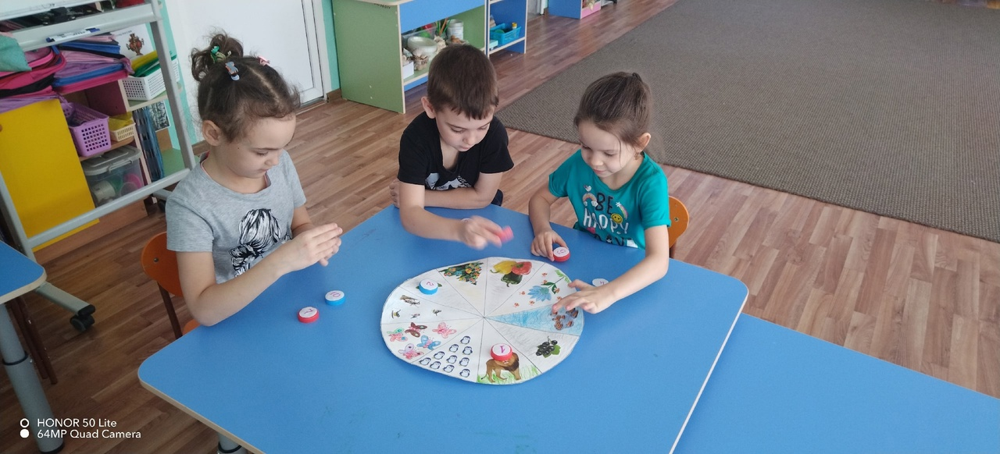
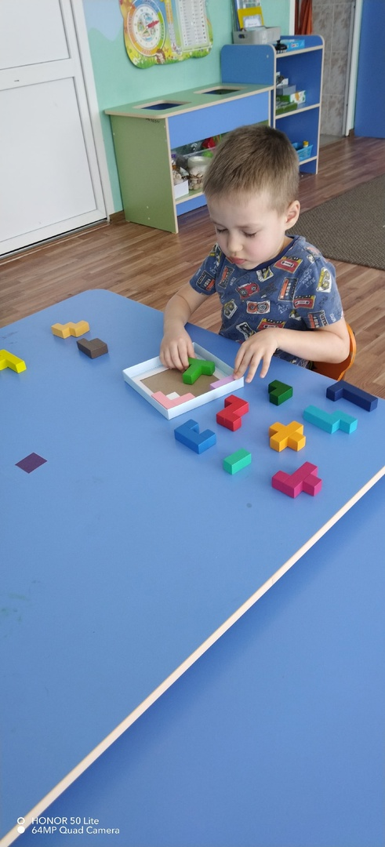
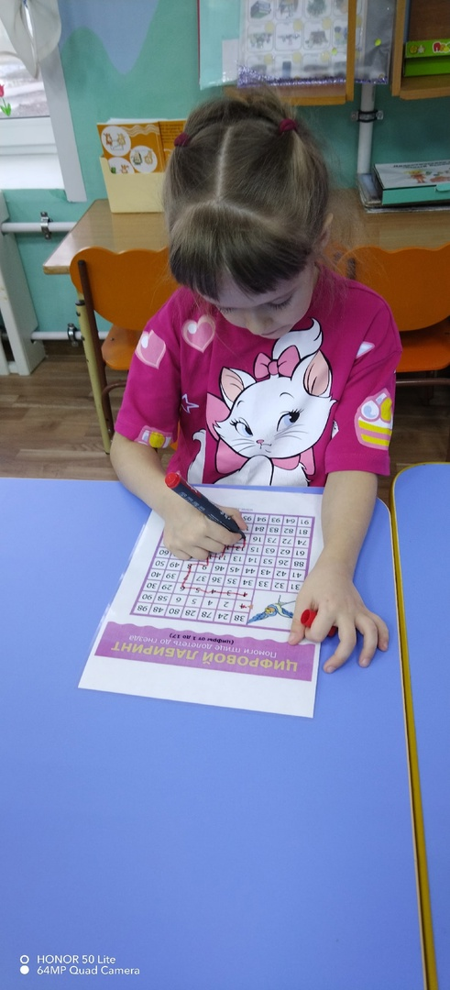

Slide 8
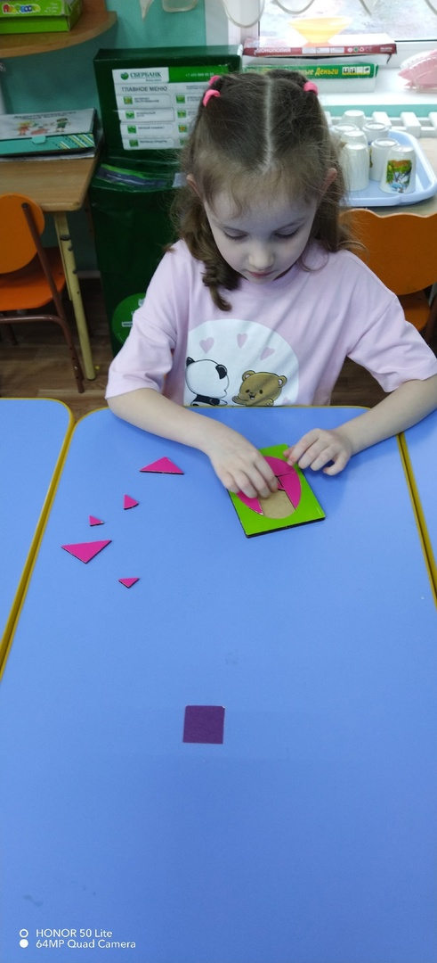
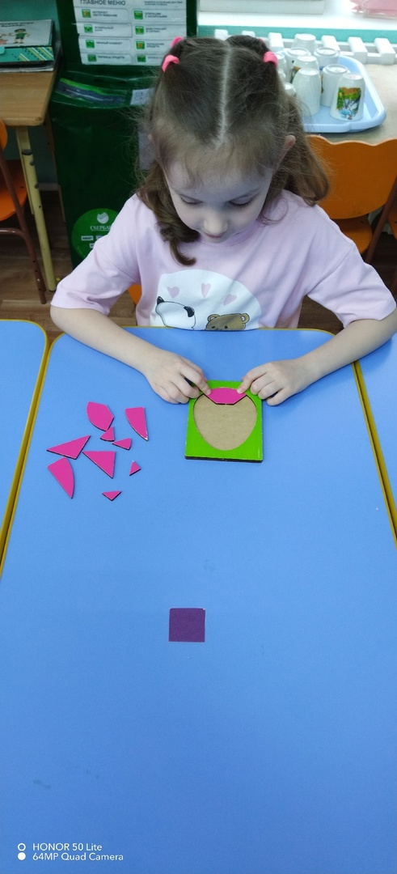
Игра «Колумбово яйцо»
Поможет развить в вашем ребенке сенсорные способности, пространственное представление, образное и логическое мышление, сообразительность и смекалку.
У детей формируется усидчивость и привычка к умственному труду, стимулируется проявление творчества.

Slide 9
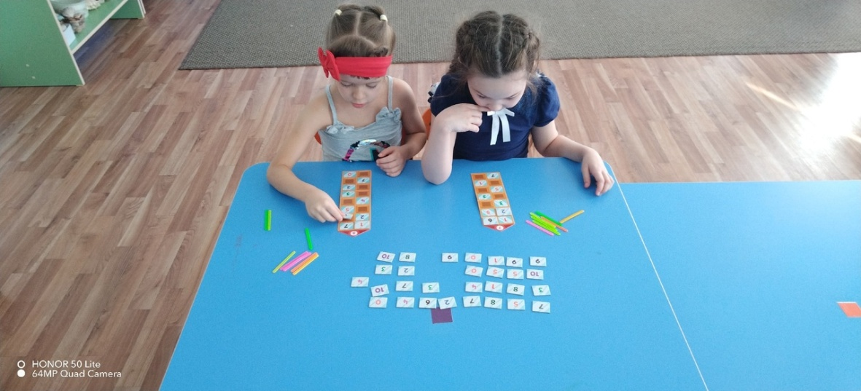
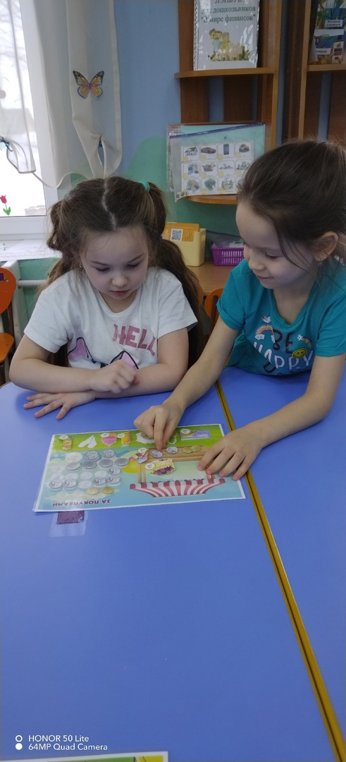
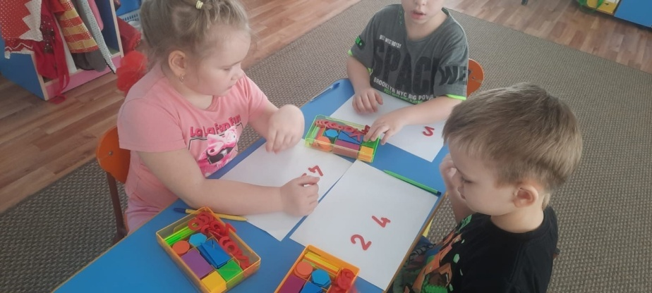
Игра «Состав числа»
Дети легко и быстро научатся считать, складывать и вычитать.

